Slide 1

CARS
Carlos e Iñaki

Slide 2
Anuncios de coches
Panel interactivo en Excel para analizar precio, marca y características de +46.000 anuncios
46.405
78
10
2011–2021
anuncios de coches
marcas distintas
variables por anuncio
años de matriculación
OBJETIVO → Crear un buscador de automóviles en el mercado alemán entre los años 2011 y 2021 y poder ver sus características.

Slide 3
La tabla de datos y variable
Hoja “data” · 46.405 filas · 10 columnas
mileage (km) | Brand | model | fuel | Gear type | Condition | price | Horsepower | Car year | Price range
235000 | BMW | 316 | Diesel | Manual | Used | 6.800 € | 116 | 2011 | 0-10k
92800 | Volkswagen | Golf | Gasoline | Manual | Used | 6.877 € | 122 | 2011 | 0-10k
149300 | SEAT | Exeo | Gasoline | Manual | Used | 6.900 € | 160 | 2011 | 0-10k
mileage (km)
Brand
Kilometraje del vehículo
Marca del coche
model
fuel
Modelo concreto
Tipo de combustible
Gear type
Condition
Tipo de cambio (manual/auto)
Estado (usado, km 0...)
price
Horsepower
Precio de venta (€)
Potencia en caballos
Car year
Price range
Año de matriculación
Tramo de precio calculado

Slide 4
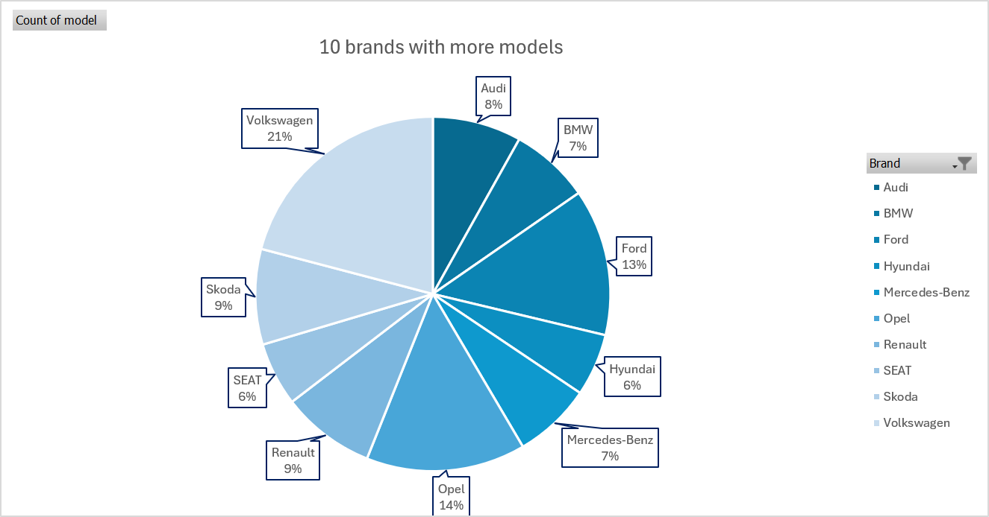
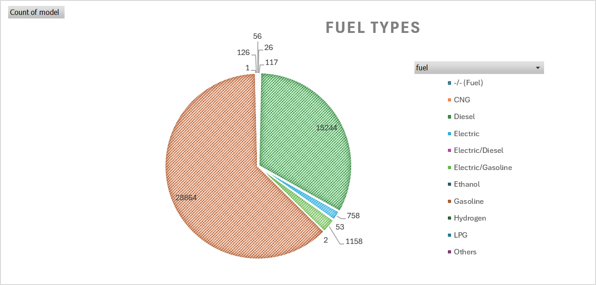
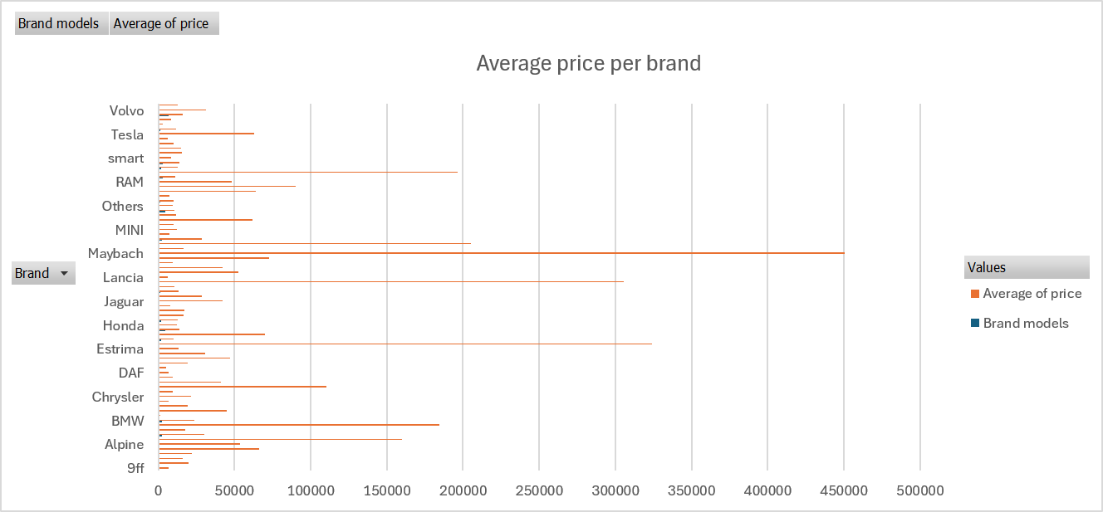
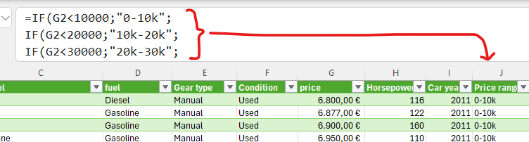
Dificultades
El mayor error y lo que hemos aprendido
Rangos de los precios: Para poder segmentar por distintos rangos → IFS
Gráficos: Realizar una tabla dinámica para poder habilitar gráficos distintos y detallar tanto colores como formato.

